Slide 1
D&O: Uma proposta pedagógica baseada em Role-Playing Game para Ensino de DevOps
Lucas Mota (UFC)
Allysson Allex Araújo (UFC)
Awdren Fontão (UFMS)

Slide 2
Manual do Jogo (inspirado em Fulano)
Objetivos do jogo
Por meio desse modelo, os novos colaboradores poderão ter uma imersão de como funciona a cultura colaborativa dentro da empresa, bem como criar um pipeline DevOps(CI/CD) .
O que é preciso para iniciar?
O principal, é dispor de um computador, uma conta no GitHub e outra no Fly.io.
Não vale pular as etapas!
Os participantes não podem pular as etapas sem antes terem concluído as mesmas.
Como jogar?
Com um grupo de colaboradores devem ser divididos para que os mesmos assumam os papéis dos:
Dev team
Auto-organizado;
Multifuncional;
Equipes pequenas ou grandes
Não existe sub-equipes;
Objetivo: realizar a implementação.
Tech Lead
Apoiar o Product Owner e o Dev Team;
Objetivo: liderar a equipe de desenvolvimento, elaborando uma visão técnica do que está sendo desenvolvido a fim de que a equipe possa desenvolver com sua máxima eficiência.

Slide 3
Manual do Jogo
Categoria abordada:
Conhecimento compartilhado (Kowledge Sharing)
Conceitos abordado:
Cultura de colaboração
Compartilhando conhecimento
Orientação dos conceitos
Tech Lead:
“Olá, é um prazer tê-los como integrantes desse time! De antemão informo a todos que nosso PO possui uma demanda para a construção de uma API para Funcionários e para que isso ocorra nosso Dev Team terá de trabalhar de forma colaborativa.”
PO:
“Olá, time eu sou o representante e maior interessado do negócio e no momento meus representantes necessitam de uma API simples, construída em Node.Js e que a mesma contemple as seguintes funcionalidades: Listar usuários, Listar um usuário específico e Cadastrar um usuário .”
Tech Lead:
“Time, o PO já fez suas considerações a respeito do que espera do produto. Para atingirmos nossos objetivos iremos usar de práticas DevOps, que são fortemente difundidas em nossa empresa e na indústria de software, mas para que possamos ter esse resultados devemos inicialmente praticar alguns valores de uma boa cultura de colaboração e os valores que a permeiam entre nossos pares."

Slide 4
Onboard de novos desenvolvedores ao processo de desenvolvimento de software
CRT Dev: desenvolvendo software de qualidade no sertão
Tech Lead: Lucas Mota
Product Owner: Ada Lovelace

Slide 5


Manual para o Onboard
Categoria abordada:
Conhecimento compartilhado ( Kowledge Sharing)
Conceitos abordado:
Cultura de colaboração
Compartilhando conhecimento
Orientação dos conceitos
Há quatro pontos que permeiam muito bem uma boa colaboração na CRT Dev, estes por sua vez são:
Priorizar relacionamentos
Comunicação
Notes:
Tech Lead:
“De uma forma breve explicarei sobre esses valores, pois estes são fundamentais em nossa empresa.”
priorizar relacionamentos: isso tem a ver com maneiras de propor um relacionamento sólido entre os integrantes de uma equipe, sendo por meio de conversas casuais ou reuniões regulares.”
comunicação: A comunicação deve ser aberta e exige que todos os membros da equipe DevOps sejam mantidos informados sobre o produto de software durante todo o seu ciclo de vida.”

Slide 6


Manual para o Onboard
Categoria abordada:
Conhecimento compartilhado ( Kowledge Sharing)
Conceitos abordado:
Cultura de colaboração
Compartilhando conhecimento
Orientação dos conceitos
Há quatro pontos que permeiam muito bem uma boa colaboração, estes por sua vez são:
Alinhamento de responsabilidade e incentivos
Respeito
Notes:
alinhamento de responsabilidade e incentivos: Mostrar que quando o alinhamento de responsabilidade e incentivos não é claro torna-se difícil para a equipe reagir a certas situações que surgem. Além disso, os membros da equipe devem entender como seu trabalho será avaliado para que não sejam responsabilizados por pessoas que não cumpriram suas funções.”
respeito: aqui a contribuição de cada membro da equipe deve ser reconhecida e nenhum membro deve ter medo de falar por medo de abuso. Esta é uma característica importante da comunicação aberta.”

Slide 7
Manual para o Onboard
Categoria abordada:
Conhecimento compartilhado ( Kowledge Sharing)
Conceitos abordado:
Cultura de colaboração
Compartilhando conhecimento
Orientação dos conceitos
Colaborar é algo fundamental em qualquer ambiente de trabalho, mas entre o corpo de colaboradores de uma empresa o compartilhamento de conhecimentos entre os mesmos é fundamental. Esse compartilhamento pode ser explícito ou tácito.
Compartilhamento de conhecimento
Conhecimento explícito
Conhecimento Tácito
Notes:
Scrum Master:
“Time, em nossa empresa colaborar é algo fundamental e outro ponto que prezamos bastante é sabermos como incentivar o compartilhamento de conhecimento entre os colaboradores. E para que isso ocorra usamos dos conceitos e uma prática, sendo estes respectivamente, conhecimento explícito, conhecimento tácito e programação em pares. ”
Respectivamente, o conhecimento explícito é o conhecimento capturado por um código ou linguagem que facilitam a comunicação, ou seja é conhecimento que está escrito em uma documentação ou uma wiki.
Já o conhecimento tácito pode ser expresso como uma capacidade de poder-se saber mais do que se pode dizer. Tem uma relação com aquilo que nós é empírico, ou seja, as experiências vividas.”

Slide 8
Manual para o Onboard
Categoria abordada:
Conhecimento compartilhado ( Kowledge Sharing)
Conceitos abordado:
Cultura de colaboração
Compartilhando conhecimento
Orientação dos conceitos
Uma forma efetiva de praticar o conhecimento explícito e o tácito é através da programação em pares. Essa forma de trabalhar funciona da seguinte forma:
Primeiro, os dois programadores devem trabalhar lado a lado no mesmo computador, onde um será o driver, responsável por controlar o mouse e teclado. O outro é conhecido por navegador e seu objetivo é observar o driver, procurando defeitos no trabalho em desenvolvimento.dsfsdf
É aconselhado a dupla sempre que possível fazer um brainstorming on-demand a qualquer momento. E periodicamente ambos devem trocar de lugar a cada 10 minutos.
Notes:
Tech Lead:
“Como o PO já informou seus desejos e de seus repensantes, constatamos que em uma única sprint backlog poderemos contemplar a construção dessa API simples. Para que isso ocorra vamos utilizar o conceito de programação em pares, onde já mencionei anteriormente ."
Scrum Master:
“Fazemos uso da programação em pares, uma metodologia largamente utilizada nas empresas de construção de software, para unir esses dois conceitos explícito e tácito ."

Slide 9

Manual para o Onboard
Categoria abordada:
Conhecimento compartilhado ( Kowledge Sharing)
Conceitos abordado:
Cultura de colaboração
Compartilhando conhecimento
Orientação dos conceitos
Os benefícios potenciais da programação em pares incluem:
Aumento da produtividade
Transferência de conhecimento
Aprendizado
Maior satisfação no trabalho
Confiança e menos defeitos no projeto
Notes:
Tech lead:
Dadas as considerações sobre nossa metodologia, vocês devem formar grupos de tamanhos iguais e se apresentarem e como todos já tiveram um momento para se conhecerem, agora vamos abordar o Backlog.

Slide 10
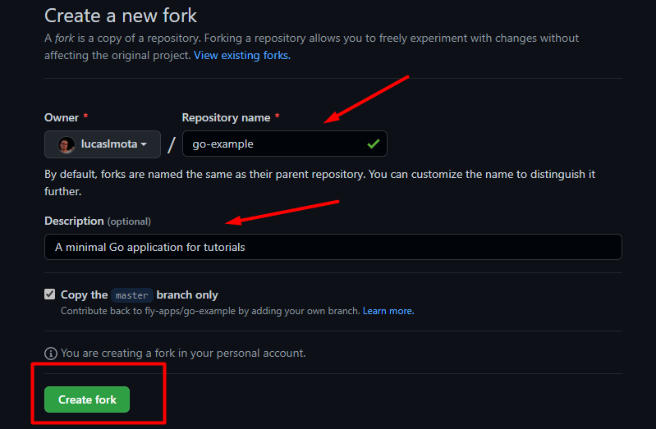
Manual para o Onboard
Categoria abordada:
Conhecimento compartilhado ( Kowledge Sharing)
Conceitos abordado:
Cultura de colaboração + Compartilhando conhecimento
Prática dos conceitos:
Com as duplas formadas os integrantes devem fazer um fork do seguinte repositório: lucaslmota/api-node-pratica (github.com)
Para efetuar o fork do projeto é necessário seguir os seguintes passos:
No canto superior direto do projeto clique em fork.
Vocês terão a opção de mudar o nome do projeto e adicionar uma descrição, mas sugiro que não mude o nome do projeto, basta adicionar uma descrição e por fim clique em create fork.
Notes:
Tech lead:
“Time, minimamente vocês aprenderam como é importante colaborar e compartilhar conhecimento e isso não é diferente dentro da nossa etapa de gerenciamento de código fonte e para aplicar tais conceitos nessa etapa vocês devem fazer os seguintes passos.”

Slide 11
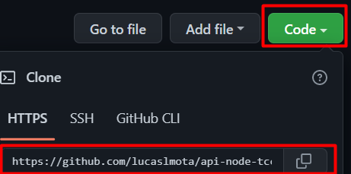
Manual para o Onboard
Categoria abordada:
Conhecimento compartilhado ( Kowledge Sharing)
Conceitos abordado:
Cultura de colaboração + Compartilhando conhecimento
Prática dos conceitos:
Para fazer o git clone do projeto e verificar o código base existente no repositório é simples e basta seguir as orientações abaixo.
Para efetuar o mesmo basta clicar em Code -> Copiar o link do repositório e com o terminal aberto no seu local de escolha digite git clone + link do repo.
Notes:
Tech lead:
“Time, é dado o momento de alinharmos nosso entendimento. Como em outras empresas, aproveitamos para dialogar com nossos pares sobre o que achamos do escopo dos projetos e se há algum impedimento.”

Slide 12
Lista de checagem - FASE #1
Para avançar para a próxima etapa é necessário que vocês tenham cumprido os seguintes pontos:
Ter lido os pontos que o PO informou sobre seus desejos.
Ter feito uma breve apresentação para seus pares sobre quem é você enquanto colaborador.
Ter feito a divisão entre pares para pôr em prática a programação em pares.
Ter feito o fork do projeto e analisado o código base.

Slide 13
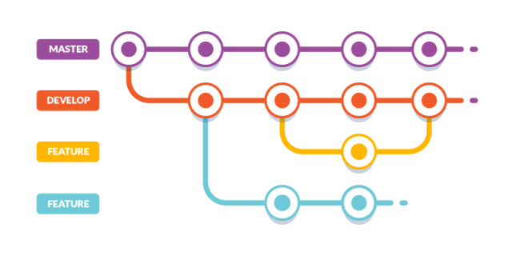
Manual para o Onboard
Categoria abordada:
Gerenciamento de código fonte (Source code management)
Conceitos abordado:
Controle de versão
Orientação dos conceitos
O gerenciamento de código fonte está intimamente ligado a controle de versão. Na prática, o controle de versão é rastrear e gerenciar as alterações em um código de software.
Claramente há benefícios em usarmos sistemas de controle de versão, e entre eles temos:
Criar fluxos de trabalho.
Trabalhar com versões (release).
Notes:
Tech Lead:
E os sistemas de controle e versão são úteis para as equipes de DevOps, pois as auxiliam a reduzir o tempo de desenvolvimento e aumentar as implementações bem-sucedidas.
“Criar fluxos de trabalho: os fluxos de trabalho de controle de versão impedem o caos de todos usando seu próprio processo de desenvolvimento com ferramentas diferentes e incompatíveis.”
“Trabalhar com versões (release): Cada versão tem uma descrição para o que as alterações na versão fazem, como corrigir um bug ou adicionar um recurso.”- vou usar a mesma figura do acima
“Codificar juntos: O controle de versão sincroniza as versões e garante que as alterações não estejam em conflito com outras alterações de outras.”
“Manter um histórico: O controle de versão mantém um histórico de alterações à medida que a equipe salva novas versões do código. Esse histórico pode ser revisado para descobrir quem, por que e quando as alterações foram feitas.”
“Automatizar tarefas: Os recursos de automação de controle de versão economizam tempo e geram resultados consistentes.”

Slide 14

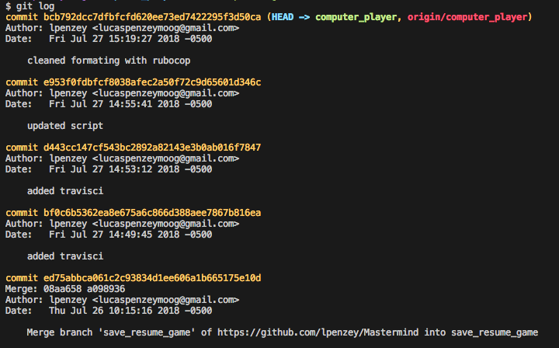

Manual para o Onboard
Categoria abordada:
Gerenciamento de código fonte (Source code management)
Conceitos abordado:
Controle de versão
Orientação dos conceitos
Codificar juntos:
Manter um histórico:
Automatizar tarefas:
Notes:
“Codificar juntos: O controle de versão sincroniza as versões e garante que as alterações não estejam em conflito com outras alterações de outras.”
“Manter um histórico: O controle de versão mantém um histórico de alterações à medida que a equipe salva novas versões do código. Esse histórico pode ser revisado para descobrir quem, por que e quando as alterações foram feitas.”
“Automatizar tarefas: Os recursos de automação de controle de versão economizam tempo e geram resultados consistentes.”

Slide 15
Manual para o Onboard
Categoria abordada:
Gerenciamento de código fonte (Source code management)
Conceitos abordado:
Controle de versão
Prática dos conceitos
Para poder dar prosseguimento a essa etapa, novamente através da programação em pares e toda a colaboração que a mesma proporciona. Agora com o projeto baixado dois pacotes devem ser instalados
Nodemon
Express.
Respectivamente, um é uma biblioteca que ajudará no desenvolvimento de sistemas com NodeJs, possibilitando reiniciar automaticamente o servidor e o outro é um framework que fornece recursos mínimos para a construção de servidores web.
Notes:
Tech leader
“Relembrando a vocês que nosso PO solicitou a implementação de três métodos: Get, Post e GetId.”
“Até esse momento aprendemos formas de colaborar entre nossos pares, além disso, todos os colaboradores já baixaram o projeto inicial do repositório que foi indicado. Com isso é dado o momento de prosseguir em mais uma prática.”
Tech leader
“Após o fim da construção de cada endpoint poderemos versionar nossa API e fazer nossos commits para o repositório forkado no GitHub. Entretanto, nessa empresa como em outras é adotado um padrão tanto para Versionamento semântico como para Conventional commits. ”
Os commits e o versionamento semântico devem seguir seus respectivos padrões e para isso vocês devem se orientar pelo próximo slide.

Slide 16
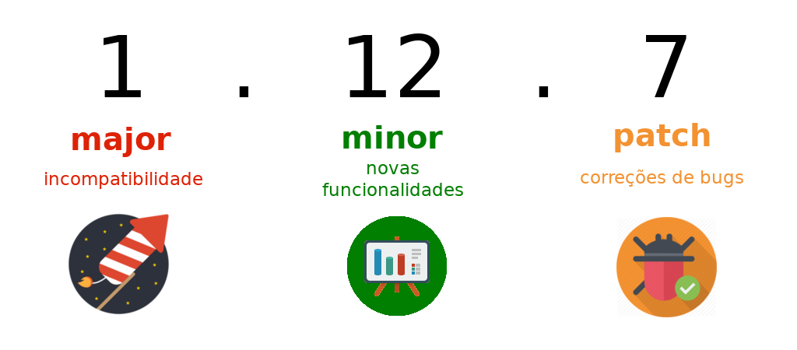
Manual para o Onboard
Categoria abordada:
Gerenciamento de código fonte (Source code management)
Conceitos abordado:
Controle de versão
Prática dos conceitos
O versionamento semântico propõe um conjunto simples de regras de como os números das versões são atribuídos e incrementados.
É importante atentar-se aos seguintes detalhes. Para cada lançamento do software, ele deve ter um número único da versão e, uma vez lançado, o código dessa versão não pode mais ser alterado. Qualquer necessidade de alteração no software, ele deverá ser lançado com um novo número de versão.”
Patch.
Minor.
Major.
Notes:
Tech leader
Na imagem abaixo podemos ver um exemplo e considerando esse formato temos respectivamente da esquerda para a direita Major, Minor e Patch (Maior, Menor e Correção) e sempre serão inteiros não negativos, onde cada elemento deve ser incrementado em um. Por exemplo: 1.9.0 -> 1.10.0 -> 1.11.0.”
lembrar de falar do package.json que tem a versão
“Patch: incrementado apenas se estiver publicando correção de bug e mantendo a compatibilidade com a versão anterior.”
“Minor: incrementado se estiver adicionando funcionalidade nova ou se alguma existente for marcada como obsoleta. E é preciso que seja mantido a compatibilidade com a versão anterior. Quando a versão Minor for incrementada, a versão Patch deve ser redefinida para o valor zero.”
“Major: essa versão é incrementada quando houver alterações que não são compatíveis com a versão anterior já publicada, não importando se contém ou não funcionalidades novas.Quando a versão Major for incrementada, tanto a versão Minor quanto a Patch devem ser redefinidas para o valor zero.”
Scrum master
“Time, a fase inicial de desenvolvimento é simples e o que devemos fazer é iniciar o desenvolvimento de nossa API com a versão 0.1.0, e então incrementando a versão Minor para cada release seguinte. Quando nossa API estiver finalizada vamos alterar a versão para 1.0.0.”

Slide 17
Manual para o Onboard
Categoria abordada:
Gerenciamento de código fonte (Source code management)
Conceitos abordado:
Controle de versão
Prática dos conceitos
feat- Commits do tipo feat indicam que seu trecho de código está incluindo um novo recurso (se relaciona com o MINOR do versionamento semântico).
fix - Commits do tipo fix indicam que seu trecho de código commitado está solucionando um problema (bug fix), (se relaciona com o PATCH do versionamento semântico).
docs - Commits do tipo docs indicam que houveram mudanças na documentação, como por exemplo no Readme do seu repositório. (Não inclui alterações em código).
test - Commits do tipo test são utilizados quando são realizadas alterações em testes, seja criando, alterando ou excluindo testes unitários. (Não inclui alterações em código)
build - Commits do tipo build são utilizados quando são realizadas modificações em arquivos de build e dependências.
Notes:
Tech leader:
“Até aqui mostrei para vocês uma explicação simples e como devemos fazer nosso versionamento semântico, mas ainda temos a convenção de commits e agora vamos entender seus elementos estruturais.”

Slide 18
Manual para o Onboard
Categoria abordada:
Gerenciamento de código fonte (Source code management)
Conceitos abordado:
Controle de versão
Prática dos conceitos
perf - Commits do tipo perf servem para identificar quaisquer alterações de código que estejam relacionadas a performance.
style - Commits do tipo style indicam que houveram alterações referentes a formatações de código, semicolons, trailing spaces, lint... (Não inclui alterações em código).
refactor - Commits do tipo refactor referem-se a mudanças devido a refatorações que não alterem sua funcionalidade, como por exemplo, uma alteração no formato como é processada determinada parte da tela, mas que manteve a mesma funcionalidade, ou melhorias de performance devido a um code review.
chore - Commits do tipo chore indicam atualizações de tarefas de build, configurações de administrador, pacotes... como por exemplo adicionar um pacote no gitignore. (Não inclui alterações em código)
ci - Commits do tipo ci indicam mudanças relacionadas a integração contínua (continuous integration).
Notes:
Tech Lead:
“De todas as formas de nomear os commits apresentados, as que melhor irão se enquadrar no que estamos propondo são as seguintes: feat, fix, test, chore e ci . Um exemplo seria da seguinte forma git commit -m " fix: Loop infinito na linha 50" ”
“Mas, test e Ci devem ficar para um momento futuro.”
“Time, para o melhor aproveitamento de como utilizar o SemVer e os commits semânticos é importante que a cada método implementado em nossa API vocês atualizem a versão e façam o commit adequado.”

Slide 19
Lista de checagem Fase-2
Para avançar para a próxima etapa deste modelo é necessário que vocês tenham cumprido os seguintes pontos:
Ter compartilhado o conhecimento com seu par ao criar os métodos solicitados para a aplicação.
No arquivo package.joson gerado, há uma “version”, adequá-lo ao padrão do SemVer.
Ter feito todos os commit e efetuar o push para o repositório forkado no GitHub.

Slide 20
Manual para o Onboard
Categoria abordada:
Processo de construção(Build process )
Conceitos abordado:
Engenharia de lançamento + Automação de testes;
Análise Estática
Orientação dos conceitos
Dois conceitos já foram abordados, Compartilhando conhecimento e Gerenciando código fonte. Agora chegamos no ponto de Processo de construção(Build process ) da construção da API.
Engenharia de lançamento é uma disciplina relativamente nova que pode ser concisamente descrita como construção e entrega de software. A engenharia de lançamento é o processo responsável por receber as contribuições de código individuais dos desenvolvedores e trazê-las para o usuário final na forma de uma versão de software de alta qualidade.
Automação de testes
Teste de software
Testes automatizados
Notes:
Tech lead: segunda fala
“Neste momento abordaremos dois conceitos relevantes para o nosso processo de build, o primeiro é a Engenharia de lançamento e o segundo Automação de testes e dois conceitos ligados a automação sendo-> Teste de software e Teste automatizado.”
A engenharia de lançamento inclui ter conhecimento sobre: desenvolvimento, gerenciamento de configuração, integração de testes, administração de sistemas e suporte ao cliente.”
Automação de testes:
“Os testes de software em uma visão geral são conhecidos como atividades para encontrar erros ou processos que analisam um item de software tendo como objetivo encontrar diferenças entre as condições existentes e os requisitos necessários garantindo a qualidade de software.”
“Nos testes automatizados são usadas ferramentas e scripts de execução. Estes testes têm como objetivo repetir ações predefinidas comparando os requisitos com o resultado real do teste.”

Slide 21
Manual para o Onboard
Categoria abordada:
Processo de compilação (Build process )
Conceitos abordado:
Engenharia de lançamento + Automação de testes;
Análise Estática
Orientação dos conceitos
A análise de código estático consiste em uma série de verificações automatizadas realizadas no código-fonte. Uma ferramenta de análise estática verifica o código em busca de erros e vulnerabilidades comuns, como vazamentos de memória ou estouros de buffer.
Onde a segurança é uma prioridade, ferramentas especializadas de Teste de segurança de aplicativos Estáticos (SAST) podem verificar falhas de segurança conhecidas. Como a análise estática é realizada no código-fonte, sem executar o programa, ela pode ser executada bem no início do pipeline de CI/CD ou diretamente do seu IDE antes de confirmar suas alterações.
Notes:
Tech Lead:
“Time, além do processo de liberação frequente e confiável, outro ponto importante a ser trazido a vocês é justamente sobre a Análise estática.”
última fala
“Como todas as formas de teste automatizado, a análise de código estático garante que as verificações sejam realizadas de forma consistente e fornece feedback rápido sobre as alterações mais recentes. As ferramentas de análise estática integradas a sua IDE oferece feedback imediato e direcionado para que você possa resolver os problemas à medida que avança.”

Slide 22
Manual para o Onboard
Categoria abordada:
Processo de compilação (Build process )
Conceitos abordado:
Engenharia de lançamento + Automação de testes;
Análise Estática
Prática dos conceitos
A Engenharia de lançamento é muito importante a compreensão sobre o gerenciamento de pacotes e instaladores assim como a integração de testes.
npm install --save-dev chai
npm install chai-http
npm install -D mocha supertest
npm install should --save-dev
Concluída as instalações deve ser feita mais uma mudança no package.json, a mesma servirá para rodar o primeiro caso de testes com o seguinte comando: npm run test.
"scripts": {
"test": "mocha ./test/* --exit",
"start": "node index.js",
"dev": "nodemon index.js"
},
Notes:
Tech Lead: Primeira fala
Com o objetivo de obter sucesso em mais essa prática, vamos primeiro instalar os seguintes pacotes.
Tech Lead: Segunda fala
“Eu sei que assim que vocês baixaram o projeto notaram uma pasta chamada test, e dentro da mesma abriram o arquivo js com o mesmo nome, contendo um caso de teste já implementado. Com as instalações de nossos pacotes devidamente feitas é hora de rodarmos o comando passado acima para ver o sucesso do primeiro caso de teste.”

Slide 23
Manual para o Onboard
Categoria abordada:
Processo de compilação (Build process )
Conceitos abordado:
Engenharia de lançamento + Automação de testes;
Análise Estática
Prática dos conceitos
Agora haverá uma breve explicação do método de teste já implementado, com o intuito de fornecer conhecimento.
describe("Teste GET", () => {
it("deve receber os jogos da api", (done) => {
chai.request(app)
.get('/projects')
.end((err, res) => {
res.should.status(200);
res.body.should.be.a('array')
res.body.length.should.be.eql(0);
done()
})
})
})
Notes:
Tech Lead:
No describe é onde é descrito uma “Suite” com o título fornecido e o retorno de uma callback contendo conjuntos aninhados
No it é onde é descrito uma especificação ou caso de teste com o título fornecido e o retorno de uma callback fn atuando como uma sub-rotina.
Com o chai, o teste inicia uma versão da aplicação.
É feita a requisição GET.
E por fim no end ao finalizar a requisição, o callback com a resposta é chamado.

Slide 24
Manual para o Onboard
Categoria abordada:
Processo de compilação (Build process )
Conceitos abordado:
Engenharia de lançamento + Automação de testes;
Análise Estática
Prática dos conceitos
Na prática anterior que falava do padrão de commits foi dito que um determinado padrão seria usado mais a frente e esse é o momento. Assim como cada método da API recebeu um commit específico, os casos de testes também vão ter esse padrão, logo para cada caso implementado de forma correta e satisfatória deve-se fazer os commits seguindo esse padrão.
ex: git commit -m “test: criação do caso de teste POST”
Para melhor orientação e em caso de dúvidas segue o link que pode ajudar a concluir esses casos.
Test a Node RESTful API with Mocha and Chai | DigitalOcean.
Notes:
Tech Lead:
“Time, agora temos de implementar mais dois casos de testes para cobrir nossos endpoints, sendo um caso para nosso método POST e outro para nosso GET/ID.”
Para cada caso de teste construído lembrar eles sempre de commitar usando esse prefixo
test - Commits do tipo test são utilizados quando são realizadas alterações em testes, seja criando, alterando ou excluindo testes unitários. (Não inclui alterações em código)

Slide 25
Manual para o Onboard
Categoria abordada:
Processo de compilação (Build process )
Conceitos abordado:
Engenharia de lançamento + Automação de testes;
Análise Estática
Prática dos conceitos
Será utilizado o ESLint, que é uma ferramenta de linting desenvolvida especificamente para JavaScript. Possui uma grande quantidade de regras pré-definidas e é completamente customizável através de plugins.
Antes de instalarmos o ESlint, vamos primeiro fazer uso de um formatador de código conhecido como Prettier. Este por sua vez é um formatador de código com suporte a diversos tipos de arquivos como JavaScript, JSX, Angular, Vue, TypeScript, HTML, CSS, SCSS e JSON.
Notes:
Tech Lead:
“Até aqui as duplas já construíram a API da forma que foi solicitado, bem como concluíram todos os casos de teste solicitados. Agora vamos instalar as ferramentas necessárias para fazermos a análise estática.”
Tech Lead: ultima fala do prettier
A sua utilização torna a formatação do código coerente e padronizada em todos os tipos de arquivos do projeto, o que é particularmente útil em projetos que envolvem vários desenvolvedores.”

Slide 26
Manual para o Onboard
Categoria abordada:
Processo de compilação (Build process )
Conceitos abordado:
Engenharia de lançamento + Automação de testes;
Análise Estática
Prática dos conceitos
Para a instalação e configuração do Prettier os seguintes passos devem ser executados:
npm i -D prettier
Instale a extensão do Prettier no VSCode.
Crie uma pasta na raiz do projeto chamada .vscode com um novo arquivo chamado settings.json
Coloque o seguinte conteúdo no arquivo settings.json:
{
"editor.codeActionsOnSave": {
"source.fixAll": true
},
"files.eol": "\n",
"editor.defaultFormatter": "esbenp.prettier-vscode",
"[javascript]": {
"editor.defaultFormatter": "esbenp.prettier-vscode"
}
}

Slide 27
Manual para o Onboard
Categoria abordada:
Processo de compilação (Build process )
Conceitos abordado:
Engenharia de lançamento + Automação de testes;
Análise Estática
Prática dos conceitos
Para a instalação e configurarem do Prettier os seguintes passos devem ser executados:
5.Crie um arquivo na raiz do projeto chamado .prettierrc.json e coloque o seguinte conteúdo:
{
"trailingComma": "all",
"singleQuote": true,
"endOfLine": "lf",
"tabWidth": 4,
"arrowParens": "avoid",
"printWidth": 80
}
Notes:
Tech Lead:
“Após feita todas estas configurações vá no arquivo index.js e veja que o mesmo será formatado automaticamente
Tech Lead:
“Ainda temos mais um passo a ser feito com o prettier, neste caso devemos criar na raiz do projeto um arquivo com o seguinte nome .prettierignore, isso possibilitará a exclusão de alguns arquivos que não precisam dessa formatação.”
[Bb]uild*
[Dd]ist*
[Bb]in*
package-lock.json

Slide 28



Manual para o Onboard
Categoria abordada:
Processo de compilação (Build process )
Conceitos abordado:
Engenharia de lançamento + Automação de testes;
Análise Estática
Prática dos conceitos
Toda a configuração do Prettier foi concluída, agora devrá dar-se início às configurações do ESlint.
Instale o ESLint com o comando: npm i -D eslint
Inicialize o ESLint através do comando: npx eslint --init
Teremos de executar os seguintes passos:
Aqui basta pressionar enter
Escolha a terceira opção.
Aqui escolha a segunda opção

Slide 29



Manual para o Onboard
Categoria abordada:
Processo de compilação (Build process )
Conceitos abordado:
Engenharia de lançamento + Automação de testes;
Análise Estática
Prática dos conceitos
Aqui escolha essa opção
Aqui deve ser marcado Não
Aqui com a tecla de espaço desmarque Browser e da mesma forma marque a opção Node
Aqui escolha essa opção
Escolha o padrão Airbnb
Aqui o JavaScript

Slide 30
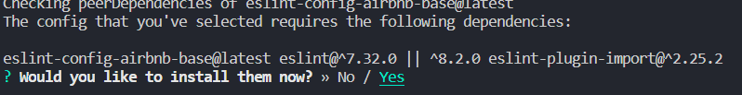

Manual para o Onboard
Categoria abordada:
Processo de compilação (Build process )
Conceitos abordado:
Engenharia de lançamento + Automação de testes;
Análise Estática
Prática dos conceitos
Tech Lead:
Marque Yes
Npm
Por fim será instalado os pacotes necessários.
Notes:
Tech Lead:
“Notem que foi criado um arquivo chamado .eslintrc.js, nesse momento as equipes devem trocar o trecho de código pelo seguinte:”

Slide 31
Manual para o Onboard
Categoria abordada:
Processo de compilação (Build process )
Conceitos abordado:
Engenharia de lançamento + Automação de testes;
Análise Estática
Prática dos conceitos
module.exports = {
env: {
browser: true,
commonjs: true,
es2021: true,
},
extends: ['airbnb-base', 'eslint:recommended'],
parserOptions: {
ecmaVersion: 12,
},
rules: {
'arrow-parens': 'off',
eqeqeq: 'error',
'function-paren-newline': 'off',
indent: ['error', 4],
'linebreak-style': [2, 'unix'],
'no-console': [
'error',
{
allow: ['info', 'warn', 'error', 'time', 'timeEnd'],
},
],
'no-duplicate-imports': 'error',
'no-extra-parens': 'error',
'no-return-await': 'error',
'no-shadow': [
'error',
{
builtinGlobals: false,
hoist: 'functions',
allow: [],
},
],
'operator-linebreak': [2, 'before', { overrides: { '?': 'after' } }],
'import/prefer-default-export': 'off',
},
};
Notes:
Scrum master:
“Time terminado todos esses passos vamos analisar o que nossa análise estática está nos indicando para então fazer as mudanças necessárias.”
Scrum master:
Para concluirmos as configurações no arquivo que foi gerado .eslintrc.js substitua pelo arquivo do slide

Slide 32

Manual para o Onboard
Categoria abordada:
Integração contínua (Continuous Integration)
Conceitos abordado:
Processo de liberação frequente e confiável; Integração contínua;
Análise estática;
Prática dos conceitos
Como bem podemos observar a análise estática se concentra mais do lado do código, mas há uma rotina que pode ser acrescentada ao script yml para que o mesmo dispare validações de análise estática enquanto acontece a execução do pipe.”
Para adicionarmos mais essa configuração deve ser primeiro efetuado o seguinte comando no terminal: git pull”
Notes:
Tech Lead:
“Time, ainda temos mais uma configuração a ser feita em nosso pipeline de Ci, por sua vez, essa diz respeito diretamente a nossa configuração do ESlinte.
“Nosso repositório agora está atualizado e notem que temos uma pasta .github -> workflows, com nosso arquivo yml e toda a configuração do nosso pipe de CI e é aqui onde colocaremos o seguinte trecho de código abaixo, após isso salve nosso arquivo yml e de propósito altere nosso arquivo index.js para que o ESlint acise algum erro, commit e efetue o git push, com isso nosso pipe deve acusar o problema relacionado ao lint e interromper a execução do pipe.
Tech Lead:
Caso no momento de rodar o pipe de CI apareça um erro, onde o Git está convertendo lf para crlf uso o seguinte comando:
git config core.autocrlf false

Slide 33
Lista de checagem Fase-3
Para avançar para a próxima etapa deste modelo é necessário que vocês tenham cumprido os seguintes pontos:
Ter instalado todos os pacotes informados para construção dos casos de testes.
Ter efetuado os commits seguindo o padrão de commits.
Ter construído o arquivo dos testes automatizados e ter obtido sucesso em todos os casos.
Ter instalado e configurado o Prettier e ESlint.

Slide 34
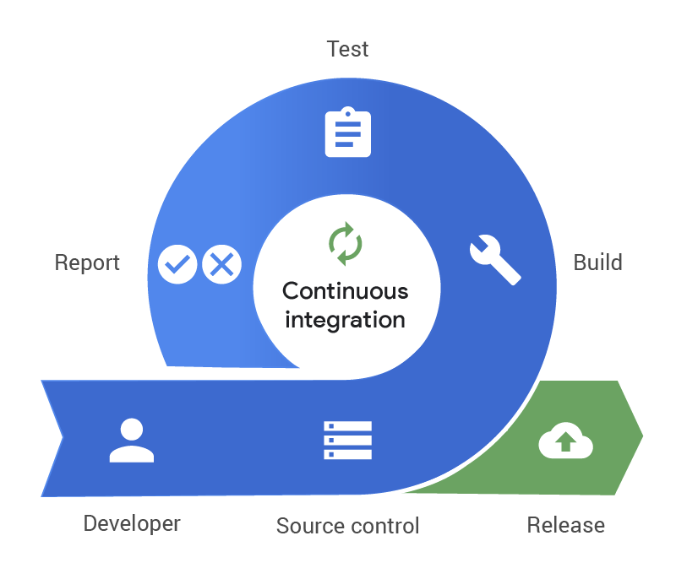
Manual para o Onboard
Categoria abordada:
Integração contínua (Continuous Integration)
Conceitos abordado:
Processo de liberação frequente e confiável; Integração contínua;
Orientação dos conceitos
O processo de CI tem como um de seus objetivo fornecer um processo de liberação frequente e confiável, para Jez Humble e David Harley autores de um livro muito conceituado chamado Entrega contínua: Lançamentos de software confiáveis através da automação de construção, teste e implantação. O mesmo advogam sobre alguns princípios que ajudam nesse processo de liberação frequente e confiável, alguns deles são:
Crie um processo repetível e confiável para entrega de software.
Automatize tudo que for possível.
Mantenha tudo em um sistema de controle de versões.
Se um passo causa dor, execute-o com mais frequência e o quanto antes.
Notes:
Tech Lead:
“Time, até aqui, nossa equipe aprendeu sobre os padrões exigidos em nossa empresa, bem como praticar outros elementos que predizem um pipeline DevOps (CI/CD), mas agora vamos falar e praticar, justamente, sobre o CI ou Integração Contínua.
Crie um processo repetível e confiável para entrega de software.
Esse princípio é o mais importante deles. A ideia é que a entrega de software não pode ser um evento traumático, com passos manuais e sujeitos a surpresas. Em vez disso, colocar um software em produção deve ser tão simples como apertar um botão.
Automatize tudo que for possível.
Na verdade, esse princípio é um pré-requisito do princípio anterior. Advoga-se que todos os passos para entrega de um software devem ser automáticos, incluindo seu build, a execução dos testes, a configuração e ativação dos servidores e da rede, a carga do banco de dados, etc. De novo, idealmente, queremos apertar um botão e, em seguida, ver o sistema em produção.
Mantenha tudo em um sistema de controle de versões.
Tudo no enunciado do princípio refere-se não apenas a todo o código fonte, mas também a arquivos e scripts de administração do sistema, documentação, páginas Web, arquivos de dados, etc. Consequentemente, deve ser simples restaurar e voltar o sistema para um estado anterior.
Se um passo causa dor, execute-o com mais frequência e o quanto antes.
Esse princípio não tem uma inspiração masoquista. Em vez disso, a ideia é antecipar os problemas, antes que eles se acumulem e as soluções fiquem complicadas.

Slide 35
Manual para o Onboard
Categoria abordada:
Integração contínua (Continuous Integration)
Conceitos abordado:
Processo de liberação frequente e confiável; Integração contínua;
Análise estática;
Orientação dos conceitos
Para Martin Fowler, a Integração Contínua é uma prática de desenvolvimento de software onde os membros de uma equipe integram seu trabalho com frequência, o ideal é que essa integração seja feita ao menos uma vez por dia.
Marco Tulio Valente, em seu livro, Engenharia de Software Moderna, traz algumas boas práticas para o uso de CI e entre elas estão os Testes automatizados, que além de garantir que o sistema compila sem erros após cada novo commit, é importante garantir também que ele continua com o comportamento esperado. Por isso, ao usar CI, deve-se ter uma boa cobertura de testes.
Notes:
Tech Lead:
“Sabemos o que o CI é fornecer um processo de liberação frequente e confiável, mas o que é propriamente dito a Integração contínua?”
Tech Lead: fala da primeira explicação
Cada integração é verificada por uma compilação automatizada (incluindo teste) para detectar erros de integração o mais rápido possível. Muitas equipes acham que essa abordagem leva a problemas de integração significativamente reduzidos e permite que uma equipe desenvolva software coeso mais rapidamente.”

Slide 36
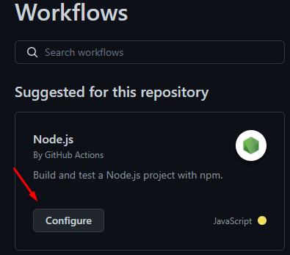
Manual para o Onboard
Categoria abordada:
Integração contínua (Continuous Integration)
Conceitos abordado:
Processo de liberação frequente e confiável; Integração contínua;
Análise estática;
Prática dos conceitos
No repositório que foi forkado, na barra superior, há um campo chamado Actions.
Vocês serão direcionados a uma página com várias opções de construção de Pipe, mas como estamos usando uma APi Node a que deverá ser escolhida é a seguinte:
Notes:
Tech Lead:
“Até aqui as duplas já construíram a API da forma que foi solicitado, bem como concluíram todos os casos de teste solicitados e configuraram o Prettier+ESlint. Agora é dada a hora de vocês construírem o pipeline de CI. Para isso utilizaremos uma ferramenta do GitHub conhecida como GitHub Actions. ”

Slide 37
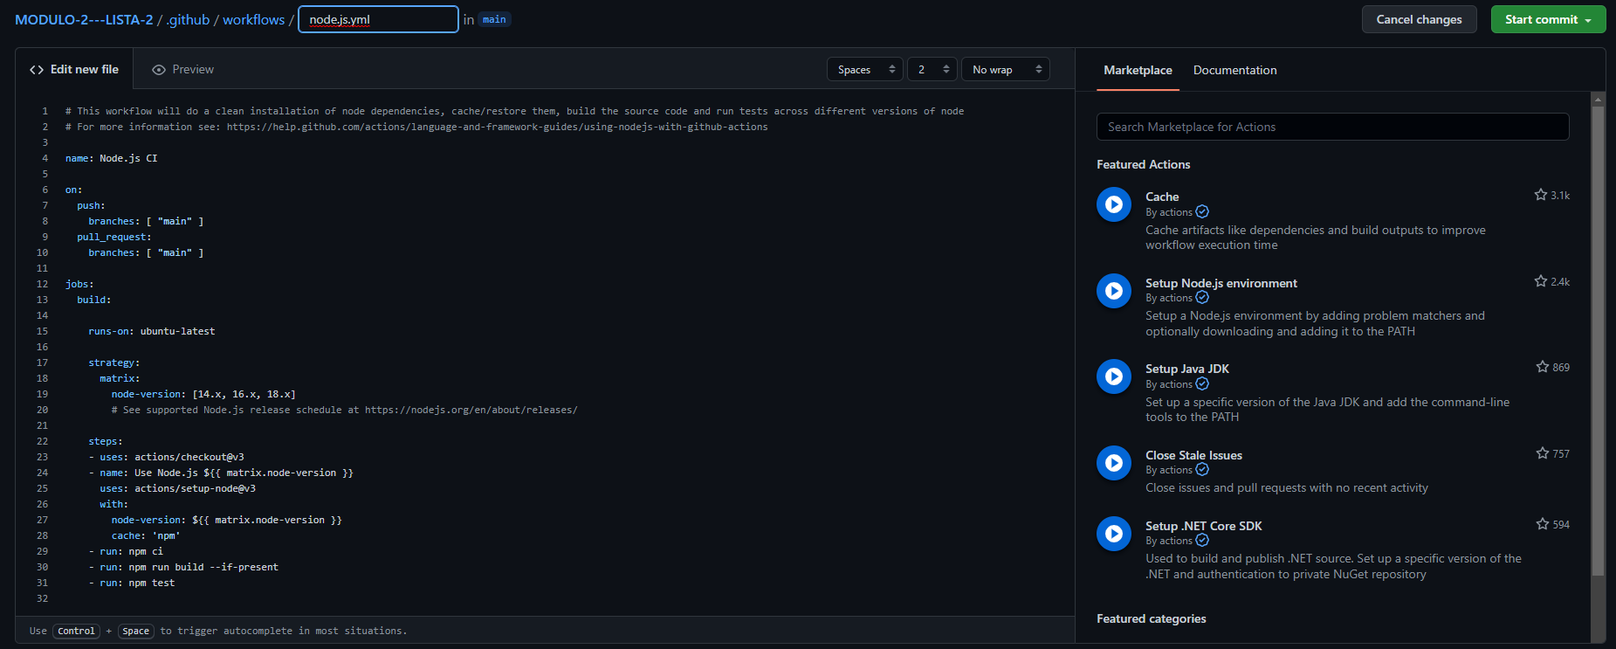
Manual para o Onboard
Categoria abordada:
Integração contínua (Continuous Integration)
Conceitos abordado:
Processo de liberação frequente e confiável; Integração contínua;
Análise estática;
Prática dos conceitos
Após ter clicado em configure será mostrado a seguinte página.

Slide 38
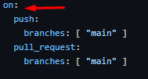



Manual para o Onboard
Categoria abordada:
Integração contínua (Continuous Integration)
Conceitos abordado:
Processo de liberação frequente e confiável; Integração contínua;
Análise estática;
Prática dos conceitos
.
Opcional – O nome do fluxo de trabalho, conforme ele será exibido na guia Ações do repositório do GitHub.
Especifica o gatilho para este fluxo de trabalho. Este exemplo usa o evento push e pull request, para que uma execução de fluxo de trabalho seja disparada sempre que alguém efetuar push de uma alteração para o repositório ou mesclar uma solicitação de pull. Isso é disparado por um push para cada branch.
Agrupa todos os trabalhos executados no fluxo de trabalho
Configura o trabalho a ser executado na versão mais recente de um executor do Linux do Ubuntu. Isto significa que o trabalho será executado em uma nova máquina virtual hospedada pelo GitHub.
O modelo inclui uma estratégia de matriz que constrói e testa seu código com três versões node.js: 14.x, 16.x e 18.x. O 'x' é um personagem coringa que corresponde à versão menor e patch mais recente disponível para uma versão. Cada versão do Node.js especificada no array cria um trabalho que executa os mesmos passos.node-version
Notes:
Tech Lead:
“Explicando alguns pontos deste código yml ”

Slide 39
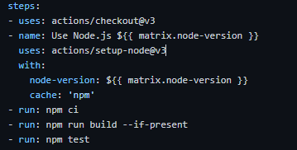
Manual para o Onboard
Categoria abordada:
Integração contínua (Continuous Integration)
Conceitos abordado:
Processo de liberação frequente e confiável; Integração contínua;
Análise estática;
Prática dos conceitos
Agrupa todas as etapas que são executadas no Build. Cada item aninhado nesta seção é uma ação separada ou script do shell. A palavra-chave uses especifica que esta etapa executará v3 da ação actions/checkout. Esta é uma ação que faz o check-out do seu repositório para o executor, permitindo que você execute scripts ou outras ações com base no seu código (como ferramentas de compilação e teste). Você deve usar a ação de checkout sempre que o fluxo de trabalho for executado no código do repositório.
-uses: Esta etapa usa a ação actions/setup-node@v3 para instalar a versão especificada do Node.js. Isso insere os comandos node e npm no PATH.
-rum: A palavra-chave run instrui o trabalho a executar um comando no executor. Nesse caso, você está usando npm para instalar o pacote ci, run build se tiver e npm test
Notes:
Tech Lead:
“Explicando alguns pontos deste código yml ”

Slide 40
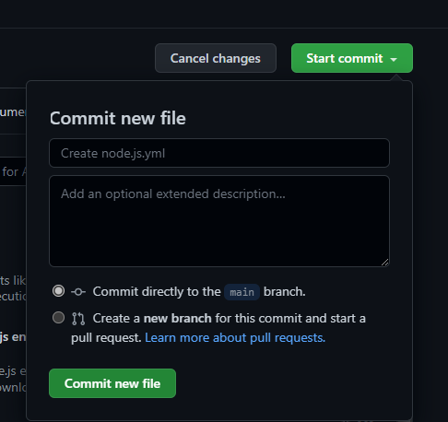
Manual para o Onboard
Categoria abordada:
Integração contínua (Continuous Integration)
Conceitos abordado:
Processo de liberação frequente e confiável; Integração contínua;
Análise estática;
Prática dos conceitos
Confirme no botão commit new file e vocês poderão ver o pipe sendo executado
Notes:
Tech Lead:
"Após essa explicação para termos nosso primeiro evento de CI e verificar se nossos testes irão passar, basta clicar em start commit, se você quiser pode renomear o nome do arquivo e adicionar uma descrição de commit, nesse caso lembrem-se que tenha mais um padrão de commit a ser usado e para relembrar segue a descrição: ci - Commits do tipo ci indicam mudanças relacionadas a integração contínua (continuous integration).”

Slide 41
Lista de checagem
Para avançar para a próxima etapa deste modelo é necessário que vocês tenham cumprido os seguintes pontos:
Ter construído nosso pipeline de CI e ao rodá-lo ter obtido 100% de sucesso.

Slide 42
Manual para o Onboard
Categoria abordada:
Automação de implantação(Deployment automation)
Conceitos abordado:
Implantação Contínua
Orientação dos conceitos
O CD assim como o CI obedece a um processo de liberação frequente e confiável e a engenharia de lançamento, mas no que diz respeito a uma parte teórica sobre esses pontos dentro de CD não há diferença do que já foi abordado anteriormente.
O CD é mais um passo na cadeia de automação proposta por DevOps, chamado de Deployment Contínuo.
O fluxo de trabalho quando se usa CD é o seguinte:
O desenvolvedor desenvolve e testa na sua máquina local.
Ele realiza um commit e o servidor de CI executa novamente um build e os testes de unidade.
Algumas vezes no dia, o servidor de CI realiza testes mais exaustivos com os novos commits que ainda não entraram em produção.
Se todos os testes passarem, os commits entram imediatamente em produção. E os usuários já vão interagir com a nova versão do código.
Notes:
Tech Lead:
“Time, nosso pipeline de DevOps já está quase completo e vocês conseguiram efetuar todos os passos com maestria e obedecendo as regras para desenvolvimento, que são praticadas nessa empresa e no mercado como um todo, entretanto ainda temos a etapa do CD ou implantação contínua.”
Tech Lead: falar antes do fluxo de trabalho
A diferença entre CI e CD é simples, mas seus impactos são profundos: quando usa-se CD, todo novo commit que chega no master entra rapidamente em produção, em questões de horas, por exemplo.
Tech Leader
“Não posso deixar de citar as vantagens do CD, entre ela:”
CD reduz o tempo de entrega de novas funcionalidades.
CD torna novas releases (ou implantações) um não-evento. Explicando melhor, não existe mais um dia D ou um deadline para entrega de novas releases.
Além de reduzir o stress causado por deadlines, CD ajuda a manter os desenvolvedores motivados, pois eles não ficam meses trabalhando sem receber feedback.
Em linha com o item anterior, CD favorece experimentação e um estilo de desenvolvimento orientado por dados e feedback dos usuários. Novas funcionalidades entram rapidamente em produção.

Slide 43
Manual para o Onboard
Categoria abordada:
Automação de implantação(Deployment automation)
Conceitos abordado:
Implantação Contínua
Prática dos conceitos
Instalar flyctl
Para Linux: curl -L https://fly.io/install.sh | sh
Para Windows: iwr https://fly.io/install.ps1 -useb | iex
O segundo passo é se inscrever
No terminal digite: flyctl auth signup
Isso o levará à página de inscrição onde você pode: Inscreva-se com e-mail: Digite seu nome, e-mail e senha.
Inscreva-se no GitHub: Se você tem uma conta no GitHub, você pode usá-la para se inscrever. Fique atento ao e-mail confirmatório que enviaremos que lhe dará um link para definir uma senha; você precisará de um conjunto de senhas para que possamos verificar ativamente se é você para algumas Fly.io operações.
Notes:
Tech Lead:
“Time, para darmos continuidade agora a construção do nosso pipeline de CD teremos de implantar nossa API na plataforma Fly.io, essa por sua vez é uma plataforma de nuvem que suporta algumas linguagens de programação. E para podermos usar essa solução temos de executar alguns passo para sua instalação que permitem a usabilidade da mesma: ”

Slide 44
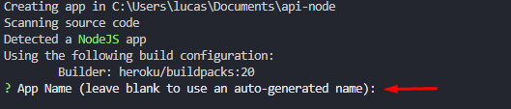


Manual para o Onboard
Categoria abordada:
Automação de implantação(Deployment automation)
Conceitos abordado:
Implantação Contínua
Prática dos conceitos
Deve ser feito o seguinte agora:
Digite no terminal : flyctl launch
De um nome a sua aplicação
Aqui escolha gru (São Paulo) e após isso verifique que um arquivo, chamado fly.toml, foi criado na raiz do nosso projeto.
Escolha Não
Aqui é perguntado se vocês querem fazer o deploy automático e vocês devem marcar não.
Notes:
Tech Lead:
“Time, após criar a conta, vamos executar mais alguns passos no terminal a fim de criarmos nosso repositório Node.”

Slide 45
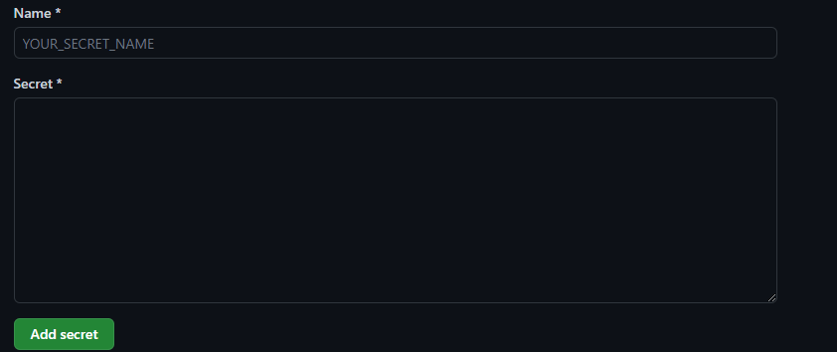

Manual para o Onboard
Categoria abordada:
Automação de implantação(Deployment automation)
Conceitos abordado:
Implantação Contínua
Prática dos conceitos
Ainda no terminal digite o seguinte comando: flyctl auth token
Observe que será gerado um código, copie pois vamos usar para criar nossa secret
b.Na opção Setting do projeto no github va na seguinte opção, assim que vocês clicarem terá uma opção no canto superior chamada New repository secret clique nela e vocês verão a seguinte tela
Notes:
Tech Lead:
“Time, a partir desse momento vamos criar a nossa secrets key para terminarmos nosso pipeline de CD.”

Slide 46
Manual para o Onboard
Categoria abordada:
Automação de implantação(Deployment automation)
Conceitos abordado:
Implantação Contínua
Prática dos conceitos
Em Name deve-se nomear da seguinte forma: FLY_API_TOKEN_TEST
E em Secret deve-se passar o conjunto de caracteres que foi gerado com o seguinte comando flyctl auth token”
Clique no botão add secret
Agora no arquivo yml deve-se pôr os seguintes trechos de código:
-env:
FLY_API_TOKEN: ${{secrets.FLY_API_TOKEN_TEST}}
deploy:
name: Dploy App teste
runs-on: ubuntu-latest
steps:
- uses: actions/checkout@v2
- uses: superfly/flyctl-actions@1.1
with:
args: "deploy"
“Uma observação, aqui tem de haver respeito a indentação e o local que esses trechos devem estar, mas assim que vocês chegarem neste ponto mostrarei o local correto.”
Notes:
Tech Lead:
“Time, com todas essas modificações finalizamos nosso pipeline DevOps e concluímos tudo que foi solicitado pelo PO. E através de técnicas modernas de desenvolvimento garantimos também um produto de qualidade para nosso cliente, obedecendo todas as boas práticas desta empresa e que também são praticadas no mercado de trabalho. ”
“Por fim, concluímos tudo que foi solicitado pelo PO. E através de técnicas modernas de desenvolvimento garantimos também um produto de qualidade para nosso cliente, obedecendo todas as boas práticas desta empresa e que também são praticadas no mercado de trabalho. ”

Slide 47
Lista de checagem
Para avançar para a próxima etapa deste modelo é necessário que vocês tenham cumprido os seguintes pontos:
Ter seguido todos os passos para criar a conta no Fly.io até a implantação da API no mesmo.
Criar a conta.
Configurar os arquivos através do terminal.
Gerar a chave que será usada na criação da API Key.
Adicionar os scripts necessários no nosso arquivo yml para as devidas configurações do CD.
Salvar e efetuar mais um commit para acionar o pipeline de CI/CD e ver a implantação da API no Fly.io

Slide 48
Manual para o Onboard
Categoria abordada:
Monitoramento e registro(Monitoring & Logging)
Conceitos abordado:
Gerenciamento de logs, Segurança
Orientação dos conceitos
O que são logs?
Basicamente, logs são registros em forma de arquivos de texto puro em linhas, onde essas linhas contém informações relativas a data e hora em que ações importantes ocorreram na aplicação. Ou seja, o que e quando ocorreu determinado evento.
Como funciona o gerenciamento de logs
O gerenciamento de logs serve para monitorar o que está acontecendo em determinado ambiente, podendo servir para realizar a gestão da infraestrutura, manter o ambiente seguro contra invasões ou para se melhorar a performance das aplicações, por exemplo.
Notes:
Tech Lead:
As ferramentas de monitoramento geralmente rastreiam as propriedades não funcionais dos aplicativos, como desempenho, disponibilidade, escalabilidade, resiliência e confiabilidade.
Exemplos de ferramentas de gerenciamento de log são Grayloge Logstash.

Slide 49
Manual do Jogo
Categoria abordada:
Monitoramento e registro(Monitoring & Logging)
Conceitos abordado:
Gerenciamento de logs, Segurança
Prática dos conceitos
1º- Instalar os pacotes “body-parser” e “morgan-body”
2º- Criar uma pasta na raiz do projeto com o nome de “logs”
3º- No arquivo “index.js” aplique as seguintes constantes;
const bodyParser = require('body-parser');
const morganBody = require('morgan-body');
const fs = require('fs');
const path = require('path');
Notes:
Tech Lead:
“Time, para darmos continuidade agora a construção do dos arquivos de logs vocês devem fazer o seguinte.”
Essa fala é após ler o slide de prática.
“Time agora vocês devem escrever os seguintes trechos de códigos que vou fornecer a vocês”
-Dentro de app.use acrescentar o que está em negrito
app.use(express.json(), bodyParser.json());
-Crie essa constante.
const log = fs.createWriteStream(
path.join(__dirname, './logs', 'express.log'),
{ flags: 'a' },
);
-Acrescentar mais esse trecho
morganBody(app, {
noColors: true,
stream: log,
});

Slide 50
Lista de checagem
Ter atingido a corretude na implantação dos pacotes, bem como a obtenção de um arquivo de log contendo informações iniciais a respeito do tipo da requisição e os dados trafegados através dos mesmos.
Ter capturado eventuais erros de chamadas contidos na aplicação.

